Slide 1

MIT
AVR jazyk C
Díl IX

Slide 2
Mikroprocesorová technika
Téma AVR jazyk C
Předmět MIT
Ročník 3
Autor Ing. Leoš Juránek
Datum září 2020

Slide 3
Index
Uložení čísel v paměti
Datový typy
Bitové operátory
…
….
…
3
next

Slide 4
Zdroje
www.avrfreaks.net
www.tajned.cz
www.ebastlirna.cz
forum.mcontrollers.com
www.mikrocontroller.net
Aplikace ATmega644 v jazyce C, KE 1/2011
4
previous
next
index

Slide 5
AVR
Jazyk C
Nová kapitola
5
previous
next
index

Slide 6
Jaké množiny čísel existují?
6
previous
next
index

Slide 7
Uložení čísel v paměti
Čísla
Celá čísla
Dvojkově dekadický tvar
BCD
Přímý kód
Přímý kód se znaménkovým bitem
Doplňkový kód
Desetinná čísla
7
previous
next
index

Slide 8
Uložení celých čísel
Dvojkově-desítkový tvar (BCD)
9 | 2 | 1
9 | 2 | 1
0000 1001 | 0000 0010 | 0000 0001
8
previous
next
index

Slide 9
Uložení celých čísel
Přímý kód
Zobrazení pouze kladných čísel
(5)₁₀ = 00000101
9
previous
next
index

Slide 10
Uložení celých čísel
Přímý kód se znaménkovým bitem
Číslo je zobrazeno jako dvojice
Znaménko a absolutní hodnota
(5)₁₀ = 00000101 (-5)₁₀ = 10000101
znaménkový bit
absolutní hodnota
10
previous
next
index

Slide 11
Uložení celých čísel
Doplňkový kód
Negují se jednotlivé bity a přičte se jednička pokud je číslo záporné
Kladné číslo má stejný obraz
11
previous
next
index

Slide 12
Uložení čísel v pohyblivé řádové čárce
Tvar čísla
M mantisa
E exponent
Z základ pro výpočet exponentové části
A = M.Z^{E}
12
previous
next
index

Slide 13
Uložení čísel v pohyblivé řádové čárce
Přesnost a rozsah
Přesnost čísla závisí na počtu číslic mantisy
Rozsah čísla závisí na počtu číslic exponentu
13
previous
next
index

Slide 14
Uložení čísel v pohyblivé řádové čárce
Normovaný tvar
K dosažení co největší přesnosti čísla se mantisa upravuje na tzv. normovaný tvar pro který platí:
10>MANTISA>-10
14
previous
next
index

Slide 15
Datový typ
Určuje množinu hodnot, kterou může proměnná nabývat
Datový typ volí programátor podle charakteru veličiny, kterou potřebuje uložit do paměti
Datový typ proměnné deklarujeme před prvním použitím
Mohou být jednoduché nebo složené
15
previous
next
index

Slide 16
Datový typ
Datový typ
Celočíselný typ
Znaménkový typ
Neznaménkový typ
Reálný typ
Jednoduchá přesnost
Dvojitá přesnost
16
previous
next
index

Slide 17
Celočíselné typy
Typ | Rozsah | Počet bytů
CHAR | -127 až 127 | 1
UNSIGNED CHAR | 0 až 255 | 1
INT | -32 767 až 32 767 | 2
UNSIGNED INT | 0 až 65 535 | 2
LONG | -2 147 483 647 až 2 147 483 647 | 4
UNSIGNED LONG | 0 až 4 294 967 295 | 4
17
previous
next
index

Slide 18
Reálné typy
Typ | Rozsah | Přesnost
FLOAT | 1,5x10⁻⁴⁵ až 3,4x10³⁸ | 7 desetinných míst
DOUBLE | 5x10⁻³²⁴ až 1,7x10³⁰⁸ | 15-16 desetinných míst
18
previous
next
index

Slide 19
Operace s různými datovými typy
Matematické operace musíme provádět se stejnými typy proměnných
Pro převod typů používáme funkce pro přetypování
Při přetypování můžeme ztratit přesnost čísla
19
previous
next
index

Slide 20
Proměnná
Proměnná určuje konkrétní místo v paměti, na kterém je uložena hodnota proměnné
např. adresa 0x0125 – se přidělí automaticky
Proměnná je určena identifikátorem, což je symbolické jméno proměnné
20
previous
next
index

Slide 21
Proměnná
✦
Veličina: počet impulzů
Identifikátor: POCET
Může nabývat těchto hodnot:
{0,1,2,…,10000}
Zvolíme neznaménkový celočíselný typ INT (max 65 535)
UNSIGNED INT POCET;
21
previous
next
index

Slide 22
Proměnná
✦
Veličina: řízení cyklu
Identifikátor: I
Může nabývat těchto hodnot:
{-5,-4,-3,0,1,2,3,4,5}
Zvolíme znaménkový typ CHAR
CHAR I;
22
previous
next
index

Slide 23
Proměnná
✦
Veličina: napětí
Identifikátor: UVST
Může nabývat těchto hodnot:
spojité hodnoty min 0V max 5V
Zvolíme reálný typ FLOAT (dostačující přesnost)
FLOAT UVST;
23
previous
next
index

Slide 24
Pravidla zápisu
Každý příkaz je ukončen středníkem (;)
Sekvence příkazů začíná a končí složenou závorkou {}
POCET=0;
{
POCET1=0;
POCET=POCET+POCET1;
}
24
previous
next
index

Slide 25
Programové struktury
Programové struktury
Větvení
IF
IF-ELSE
IF-ELSE IF-ELSE
Cyklus
FOR
WHILE
DO-WHILE
SWITCH
25
previous
next
index

Slide 26
Větvení
Jedna cesta (IF)
Dvě cesty (IF-ELSE)
Několik cest (IF-ELSE IF-ELSE)
26
previous
next
index

Slide 27
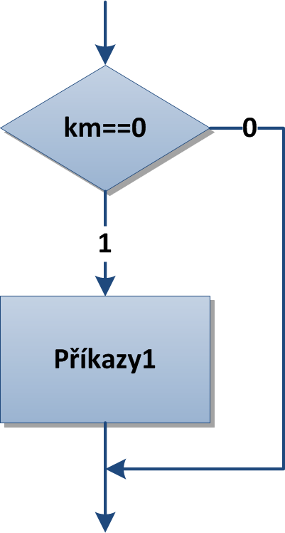
Větvení IF
// vetveni IF
if(km==0)
{
  příkazy1;
  }
C++
logický výraz
příkazy, když je podmínka splněna
27
previous
next
index

Slide 28
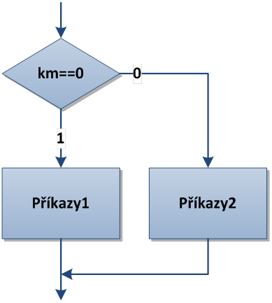
Větvení IF-ELSE
// vetveni IF
if(km==0)
  {
  příkazy1;
  }
else
  {
  příkazy2;
  }
C++
logický výraz
příkazy, když je podmínka splněna
příkazy, když není podmínka splněna
28
previous
next
index

Slide 29
Programové struktury
A=1
A=-5
if (A<0)
{
příkazy1;
}
else
{
příkazy2;
}
…
…
29
previous
next
index

Slide 30
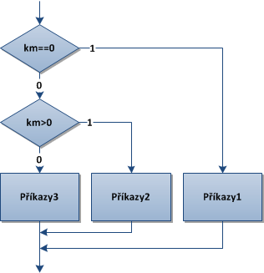
Vícenásobné větvení IF-ELSE IF
// větvení ELSE IF
if(km==0)
  {
    příkazy1;
  }
else if(km>0)
  {
    příkazy2;
  }
  else
  {
    příkazy3;
  }
C++
logický výraz 1
příkazy1 se provedou, když je výraz 1 = TRUE
logický výraz 2
příkazy2 se provedou, když je výraz 2 = TRUE
příkazy3 se provedou, když všechny výrazy = FALSE (výraz1,vyraz2)
30
previous
next
index

Slide 31
Větvení
✦
Je-li nastaven 0. bit (VSTUP) dej do proměnné CISLO 20.
Je-li nastaven 1. bit přičti k proměnné CISLO 3.
Je-li nastaven 2. bit odečti od proměnné CISLO 2.
Je-li v proměnné VSTUP jiná hodnota nastav proměnnou CISLO na 0.
31
previous
next
index

Slide 32
Větvení
✦
char vstup;
int cislo;
if(vstup==0b00000001)
{
cislo=20;
}
else if(vstup==0b00000010)
{
cislo=cislo+3;
}
else if(vstup==0b00000100)
{
cislo=cislo-2;
}
else
{
cislo=0;
}
32
previous
next
index

Slide 33
Cyklus
Cyklus s pevným počtem opakování (počítaný cyklus) (FOR)
Cyklus s podmínkou na začátku (WHILE)
33
previous
next
index

Slide 34
Cyklus s pevným počtem opakování
Počet opakování je dopředu znám
Můžeme nastavit parametry pro generování řídící proměnné cyklu
34
previous
next
index

Slide 35
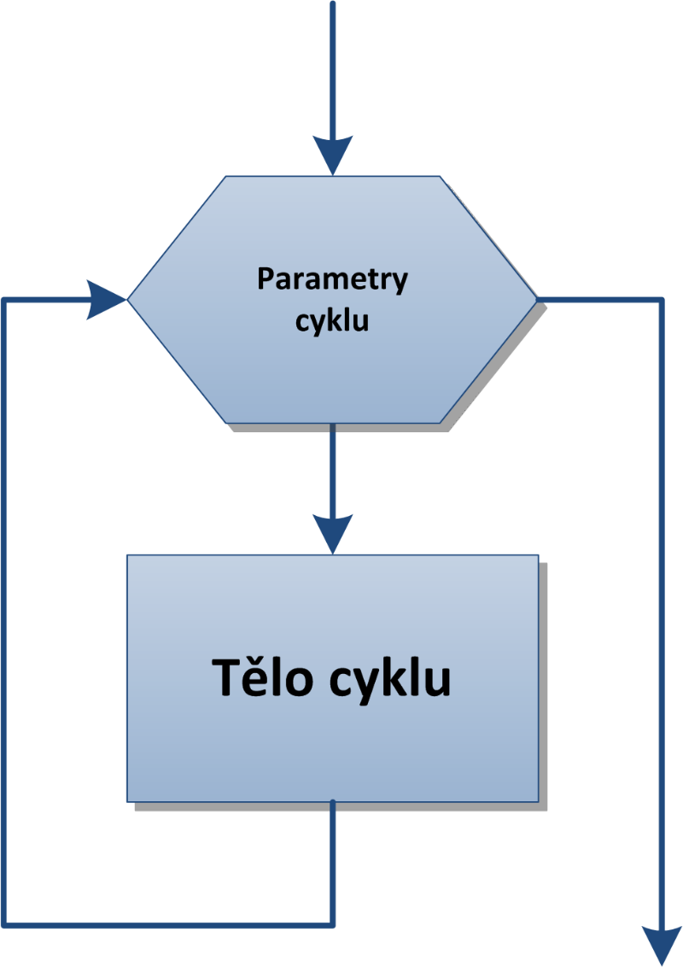
Cyklus s pevným počtem opakování
Parametry cyklu určují pravidla generování řídící proměnné cyklu
Tělo cyklu je posloupnost příkazů
V těle cyklu může být sekvence, větvení nebo cyklus
35
previous
next
index

Slide 36
Cyklus FOR
// cyklus FOR
for(i=0;i<10;i++)
{
    příkazy;
    }
C++
funkce pro výpočet budoucí hodnoty
podmínka konce cyklu
počáteční hodnota
36
previous
next
index

Slide 37
Cyklus s podmínkou na začátku
Nevíme kolikrát se bude opakovat
Podmínka je na začátku, tělo cyklu se nemusí vůbec provést
37
previous
next
index

Slide 38
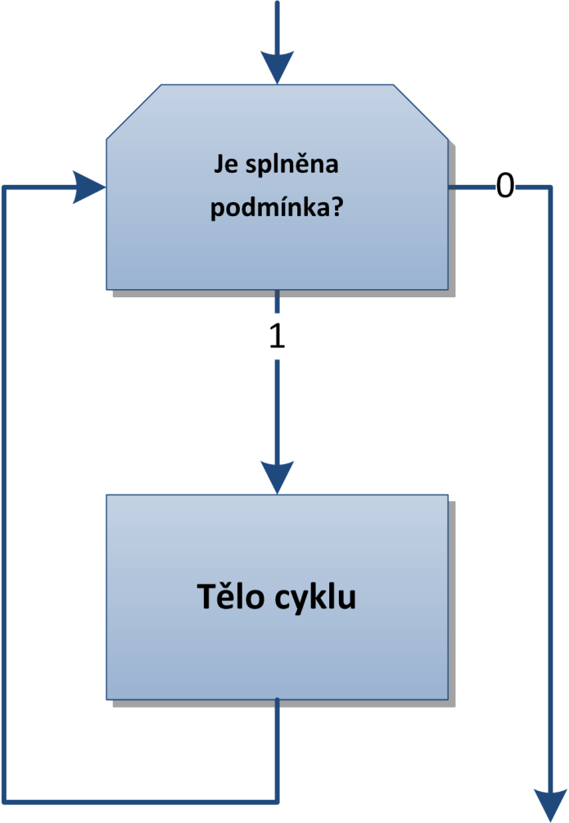
Cyklus řízení podmínkou – podmínka na začátku
Je-li podmínka splněna cyklus se provede
Tělo cyklu je posloupnost příkazů…
38
previous
next
index

Slide 39
Cyklus s podmínkou
✦
Naprogramujte pomocí FOR cyklus, kdy bude proměnná I nabývat hodnot {10,5,0,-5,-10}
for(i=10;i>=-10;i=i-5)
  {
  }
C++
39
previous
next
index

Slide 40
Cyklus WHILE
while(podmínka)
{
  příkazy;
  }
C++
Podmínka, je-li splněna, cyklus vykoná příkazy
40
previous
next
index

Slide 41
Cyklus s podmínkou
✦
Naprogramujte pomocí WHILE cyklus, kdy bude proměnná I nabývat hodnot {10,5,0,-5,-10}
i=10;
while(i>=-10)
  {
  i=i-5;
  }
C++
41
previous
next
index

Slide 42
Operátory
Operátory
Aritmetické
Relační
Logické
Bitové
Přiřazovací
42
previous
next
index

Slide 43
Aritmetické operátory
Operátor | Operace | Typ operandu | Typ výsledku
+ | sčítání | číselný | číselný
- | odečítání
* | násobení
/ | dělení
% | zbytek po celočíselném dělení (modulo)
43
previous
next
index

Slide 44
Aritmetické operátory
✦
Z čísla CISLO typu INT uložte do proměnných jednotlivé řády (JEDNOTKY, DESITKY, STOVKY, TISICE)
1
int cislo,jednotky,desitky,stovky,tisice,tmp;
tmp=cislo
jednotky=tmp%10;
tmp=tmp/10;
desitky=tmp%10;
tmp=tmp/10;
stovky=tmp%10;
tmp=tmp/10;
tisice=tmp%10;
C++
44
previous
next
index

Slide 45
Relační (porovnávací) operátory
Operátor | Operace | Typ operandu | Typ výsledku
> | větší | číselný | logický
>= | větší nebo rovno
< | menší
<= | menší nebo rovno
== | je rovno
!= | není rovno
45
previous
next
index

Slide 46
Logické operátory
Operátor | Operace | Typ operandu | Typ výsledku
! | negace | logický | logický
&& | a, současně (logický součin)
|| | nebo (logický součet)
46
previous
next
index

Slide 47
Bitové operátory
Operátor | Operace
~ | bitová negace
& | bitový AND
| | bitový OR
^ | bitový XOR
>> | posun vpravo
<< | posun vlevo
47
previous
next
index

Slide 48
Bitové operátory
Negace ~
b=~a
a
0
1
0
0
0
1
1
1
b
1
0
1
1
1
0
0
0
po provedení příkazu
48
previous
next
index

Slide 49
Bitové operátory
✦
Invertuj hodnotu výstupního registru portu F (PORTF)
Přenes negovanou hodnotu vstupního registru portu K (PINK) do výstupního registru portu F (PORTF)
1
PORTF=~PORTF;
PORTF=~PINK;
a
b
49
previous
next
index

Slide 50
Bitové operátory
Bitový součet |
c=a|b
a
0
1
0
1
0
1
0
1
b
1
1
1
1
0
0
0
0
b = maska
c
1
1
1
1
0
1
0
1
po provedení příkazu
Bitový součet používáme pro nastavení jednotlivých bitů, ostatní bity se nezmění
50
previous
next
index

Slide 51
Bitové operátory
✦
Nastav 2. bit výstupního registru portu F (PORTF)
Stejný úkol, ale masku vytvořte operátorem posunu <<
2
Určitý bit nastavíme na 1 pomocí logického součtu
(OR operátor |). Odpovídající bit v masce nastavíme na 1.
PORTF = PORTF | 0b00000100;
PORTF |= 0b00000100;
PORTF = PORTF | 1<<2;
PORTF |= 1<<2;
a
b
51
previous
next
index

Slide 52
Bitové operátory
Bitový součin &
c=a&b
a
0
1
0
1
0
1
0
1
b
1
1
1
1
0
0
0
0
b = maska
c
0
1
0
1
0
0
0
0
po provedení příkazu
Bitový součin používáme pro nulování jednotlivých bitů, ostatní bity se nezmění
52
previous
next
index

Slide 53
Bitové operátory
✦
Nuluj 7. bit výstupního registru portu F (PORTF)
Stejný úkol, ale masku vytvořte operátorem posunu <<
3
Určitý bit nulujeme pomocí logického součinu
(AND operátor &). Odpovídající bit v masce nastavíme na 0.
PORTF = PORTF & 0b01111111;
PORTF &= 0b01111111;
PORTF = PORTF & ~(1<<7);
PORTF &= ~(1<<7);
a
b
53
previous
next
index

Slide 54
Bitové operátory
Výlučný bitový součet ^
c=a^b
a
0
1
0
1
0
1
1
1
b
1
1
1
1
0
0
0
0
b = maska
c
1
0
1
0
0
1
1
1
po provedení příkazu
Výlučný bitový součet používáme pro inverzi jednotlivých bitů, ostatní bity se nezmění
54
previous
next
index

Slide 55
Bitové operátory
✦
Invertuj 4. bit výstupního registru portu F (PORTF)
Stejný úkol, ale masku vytvořte operátorem posunu <<
4
Určitý bit invertujeme pomocí exkluzivního logického součinu (operátor ^). Odpovídající bit v masce nastavíme na 1.
PORTF = PORTF ^ 0b00010000;
PORTF ^= 0b00010000;
PORTF = PORTF ^ 1<<4;
PORTF ^= 1<<4;
a
b
55
previous
next
index

Slide 56
Bitové operátory
Posun vlevo <<
c=a<<b
a
0
1
0
0
0
1
1
1
b=2
c
0
1
0
0
0
1
1
1
0
0
doplnění nulou
56
previous
next
index

Slide 57
Bitové operátory
Posun vpravo >>
c=a>>b
a
0
1
0
0
0
1
1
1
b=2
c
0
0
0
1
0
0
0
1
1
1
doplnění nulou
57
previous
next
index

Slide 58
Bitové operátory
✦
Nastavte v proměnné C bit 1, 5 a 6
5
1<<1
0
0
0
0
0
0
1
0
1<<5
0
0
1
0
0
0
0
0
1<<6
0
1
0
0
0
0
0
0
c
0
1
1
0
0
0
1
0
c=1<<1|1<<5|1<<6
58
previous
next
index

Slide 59
Operátory přiřazení
Operátor
=
+=, -=, *=, /=, %=
&=, |=, ^=
<<=, >>=
59
previous
next
index

Slide 60
Pole
Pole je množina proměnných stejného typu
Skládá se z prvků
Prvky jsou přístupné identifikátorem pole a tzv. ukazatelem (indexem)
60
previous
next
index

Slide 61
Pole
Vlastnosti pole
Prvky jsou určitého typu
Pole má určitou dimenzi (velikost)
Prvky se číslují od nuly
Je-li ukazatel proměnná, musí být celočíselný typ
61
previous
next
index

Slide 62
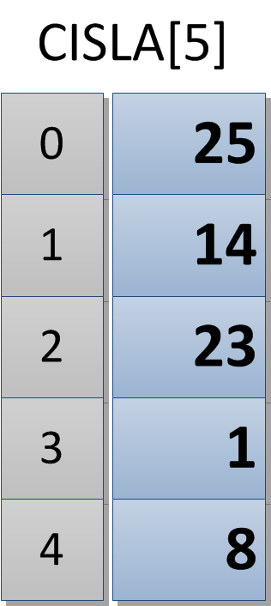
Pole
Příklad
Pole celých čísel
Počet prvků 5
Identifikátor pole CISLA
62
previous
next
index

Slide 63
Pole
✦
Deklarace pole
Deklarujte pole celých záporných čísel(CISLA), které bude mít 5 prvků
int cisla[5];
C++
63
previous
next
index

Slide 64
Pole
✦
Inicializace pole
Naplňte pole (CISLA) prvky s hodnotou 25,14,23,1,8
int cisla[]={25,14,23,1,8};
a
C++
cisla={25,14,23,1,8};
b
C++
64
previous
next
index

Slide 65
Pole
✦
Zápis do pole
Zapište do 3.prvku číslo 1024, totéž zapište při použití ukazatele
cisla[3]=1024;
int uk;
uk=3;
cisla[uk]=1024;
C++
65
previous
next
index

Slide 66
Pole
✦
Čtení z pole
Přičtěte k 0.prvku pole 3.prvek, totéž zapište při použití ukazatele
cisla[0]=cisla[0]+cisla[3];
int uk;
uk=0;
cisla[uk]=cisla[uk]+cisla[uk+3];
C++
66
previous
next
index

Slide 67
Pole
✦
Použití pole s cyklem
Sečti všechny prvky pole.
int uk,soucet;
soucet=0;
for(uk=0;uk<=4;uk++)
  {
  soucet=soucet+cisla[uk];
  }
C++
67
previous
next
index

Slide 68
Příklady
✦
Nastav proměnnou vystup tak, aby byl nastaven 2. a 7.bit
1
vystup=1<<2|1<<7;
68
previous
next
index
Notes:
vystup=1<<2|1<<7;

Slide 69
Příklady
✦
Nastav 1. a 3.bit a nuluj 0.bit beze změny ostatních bitů v registru PORTF
2
PORTF=PORTF|(1<<1|1<<3);
PORTF=PORTF&~(1<<0);
69
previous
next
index
Notes:
PORTF=PORTF | (1<<1|1<<3);
PORTF=PORTF & ~(1<<0);

Slide 70
Příklady
✦
Invertuj 7., 6. a 5. bit beze změny ostatních bitů v proměnné vystup
3
vystup=vystup^(1<<7|1<<6|1<<5);
70
previous
next
index
Notes:
vystup=vystup ^ 1<<7|1<<6|1<<5;

Slide 71
Příklady
✦
Obsah registru PORTF je 0b10110000, jaká bude hodnota registru po provedení příkazu. Vypočítejte.
PORTF=PORTF|(1<<1|1<<3);
4
PORTF = 0b10110000 | 0b00001010 = 0b01111010
71
previous
next
index
Notes:
PORTF=
0b10110000 ^ 0b00001010 = 0b01111010

Slide 72
Příklady
✦
Obsah proměnné vystup je 0b10110011, jaká bude hodnota proměnné po provedení příkazu. Vypočítejte.
vystup=vystup ^ (1<<7|1<<6|1<<5);
5
vystup = 0b10110011 ^ 0b11100000 = 0b01010011
72
previous
next
index
Notes:
vystup=
0b10110011 ^ 0b11100000 = 0b01010011

Slide 73
Příklady
✦
Obsah proměnné vystup je 0b10110011, jaká bude hodnota proměnné po provedení příkazu. Vypočítejte.
vystup=vystup & ~(1<<7|1<<5);
6
vystup = 0b10110011 & ~(0b1010000) = 0b00010011
73
previous
next
index
Notes:
vystup=
0b10110011 & ~(0b1010000) = 0b00010011

Slide 74
Příklady
✦
Jak se bude měnit proměnná i?
int n1=2,n2=28,n3=5;
for(i=n1;i<=n2;i=i+n3)
{}
7
i … 2,7,12,17,22,27
74
previous
next
index
Notes:
i=
2,7,12,17,22,27

Slide 75
Příklady
✦
Jak se bude hodnota proměnné soucet?
int soucet=0,i;
for(i=1;i<=20;i=i+2)
{
if(i%3==0)
{
soucet=soucet+i;
}
}
8
75
previous
next
index
Notes:
soucet=3+9+15

Slide 76
Příklady
✦
Jaká bude hodnota proměnné cena, graficky znázorněte funkci programu, k podmínkám napište jakou mají výrazy hodnotu?
km=50;
if(km<=19)
{
sazba=25;
}
else
{
if(km<=39)
{
sazba=23;
}
else
{
sazba=20;
}
}
cena=km*sazba;
9
76
previous
next
index
Notes:
i=
2,7,12,17,22,27

Slide 77
Příklady
✦
Deklaruj pole led (neznaménkový 8 bitový typ) s hodnotami:(1)₂, (10)₂, (100)₂, (1000)₂. Pole bude mít 4 prvky.
10
unsigned char led[4];
led={0b00000001,0b00000010,0b00000100,0b00001000};
77
previous
next
index
Notes:
vystup=
0b10110011 & ~(0b1010000) = 0b00010011

Slide 78
Příklady
✦
Deklaruj pole led (neznaménkový 8 bitový typ). Prvek 0…(ab)₁₆, 5…(10)₁₆, 6…(20)₁₆, 7…(ff)₁₆. Pole bude mít 8 prvků.
11
unsigned char led[8];
led[0]=0xab;
led[5]=0x10;
led[6]=0x20;
led[7]=0xff;
78
previous
next
index
Notes:
vystup=
0b10110011 & ~(0b1010000) = 0b00010011

Slide 79
Příklady
✦
Jak se bude hodnota proměnné soucet?
int soucet=0,i,cisla[]={25,14,31,30,12};
for(i=0;i<=4;i++)
{
if(cisla[i]%5==0)
{
soucet=soucet+cisla[i];
}
}
12
79
previous
next
index
Notes:
soucet=25+30

Slide 80
Příklady
✦
Jak se bude hodnota proměnné soucet?
int soucet=0,i,cisla[]={27,14,32,30,12};
for(i=0;i<4;i++)
{
if(cisla[i]%5==2)
{
soucet=soucet+cisla[i];
}
}
13
80
previous
next
index
Notes:
soucet=27+32

Slide 81
Příklady
✦
Vyměňte obsah proměnných soucet1 a soucet2?
14
tmp=soucet1;
soucet1=soucet2;
soucet2=tmp;
81
previous
next
index
Notes:
soucet=25+30

Slide 82
Příklady
✦
Vypočítej rozdíl sudých a lichých prvků pole?
int rozdil,cisla[]={25,14,31,30,12};
15
rozdil=0;
for(i=0;i<=4;i++)
{
rozdil=rozdil+cisla[i]-cisla[i+1];
}
82
previous
next
index
Notes:
soucet=25+30

Slide 83
Příklady
✦
Vypočítejte rozdíl lichých a sudých čísel?
int rozdil=0,i,cisla[]={22,14,31,30,15};
16
rozdil=0;
for(i=0;i<=4;i++)
{
if(cisla[i])==1
{
rozdil=rozdil+cisla[i];
}
else
{
rozdil=rozdil-cisla[i];
}
}
83
previous
next
index
Notes:
soucet=25+30

Slide 84
Příklady
✦
Zaměňte sousední prvky, když je následující prvek větší? Zobrazte pole po každém průchodu
int i,cisla[]={25,14,31,30,12};
17
int tmp;
for(i=0;i<=4;i++)
{
if(cisla[i+1]>cisla[i])
{
tmp=cisla[i];
cisla[i]=cisla[i+1]
cisla[i+1]=tmp;
}
}
84
previous
next
index
Notes:
soucet=25+30

Slide 85
Konec
85
previous
index

Slide 86
Příklady bitových operací
Nastav bity CS00=1, CS01=0 a CS02=1 beze změny ostatních bitů v registru TCCR0B
2
TCCR0B|= 1<<CS02|1<<CS00;
TCCR0B&= ~(1<<CS01);
86
previous
next
index

Slide 87
Příklady bitových operací
Povol přerušení od události přetečení časovače 0. (TIMSK0.TOIE0=1)
3
TIMSK0|= 1<<TOIE0;
87
previous
next
index

Slide 88
Příklady bitových operací
Prováděj příkazy dokud TIFR0.TOV0=1.
4
while(TIFR0&(1<<TOV0))
  {
  příkazy
  }
88
previous
next
index

Slide 89
Struktura programu
#include <avr/io.h>
Deklarace použitých knihoven
unsigned char kodklav;
Deklarace globálních proměnných
//funkce
signed char klav()
{
unsigned char radek,sloupec;
for(radek=0;radek<4;radek++)
{
DDRC=dir[radek];
PORTC=~dir[radek];
}
}
Deklarace lokálních proměnných
Funkce
//***hlavní program***
int main(void)
{
char znak;
DDRA= 0b00000000;
PORTA=0b11111111;
while(1)
  {
  znak=klav();
  PORTA=znak;
  }
}
Hlavní program
89
previous
next
index

